Slide 1
Projekt Synthesizer
Von Nicolas Känzig, Christian Fluri, Jonas Wiesendanger
Betreuer: Bernhard Distl

Slide 2
Ziel unseres Projektes
Schaffen eines Instruments, das sich mit beliebigen Klängen programmieren lässt
Fusion, Pitchshifting, Synthesizer

Slide 3
Umsetzung
Programmiert auf Android mit Eclipse
Git repository

Slide 4
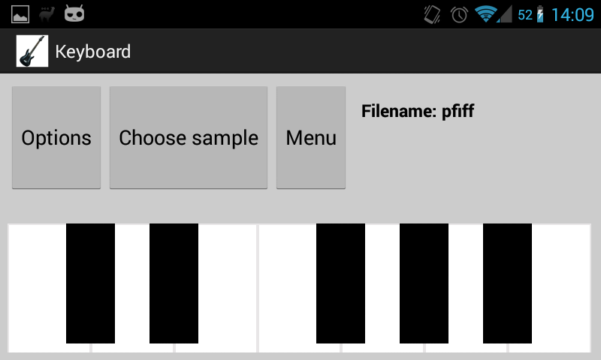
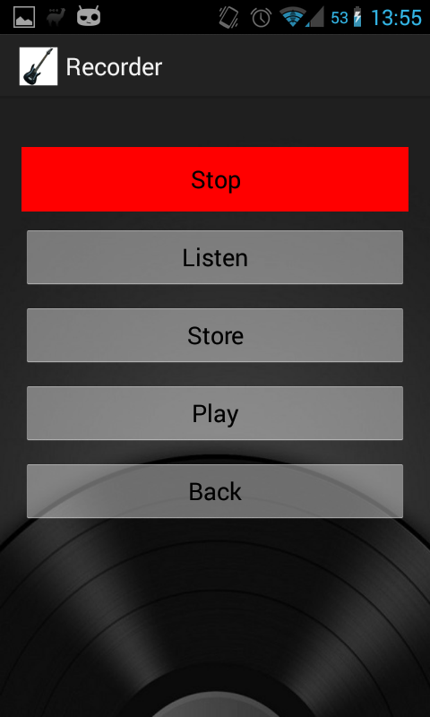
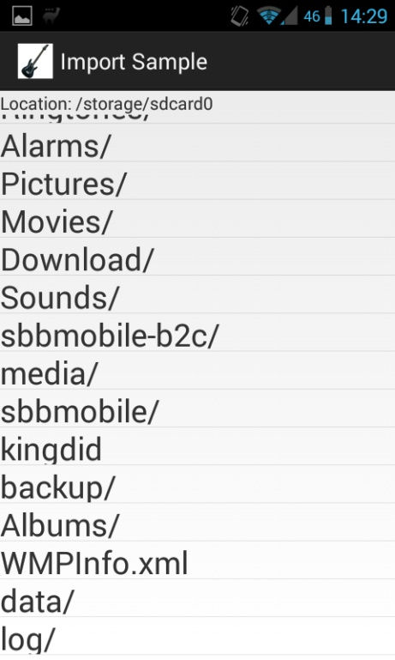
Screenshots des Apps

Slide 5
Probleme
Git (mergen, ignorefile, …)
Verstehen des Pitchshifting Algorithmus
Gleiche Anzeige des Keyboard auf unterschiedlichen Geräten
Latenz der Tonwiedergabe
Grosse Tonqualitätsverluste, wenn über mehr Oktaven

